Slide 1
사용자메뉴얼
- Module ESS -

Slide 2
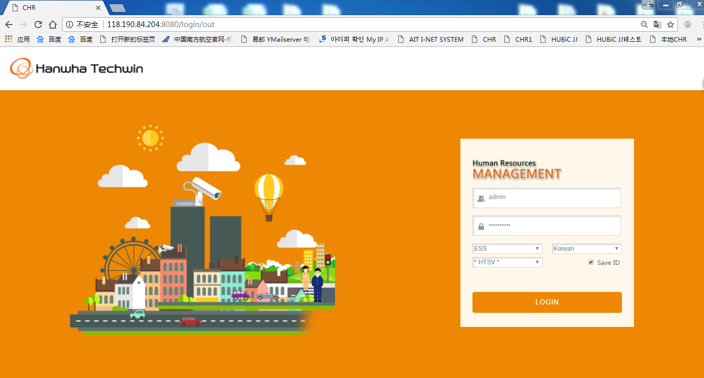
인사시스템 > 로그인페이지
시스템 IP주소: http://123.30.240.96:8085/
COMPANY:HTSV
USER ID：
PASSWORD:
시스템：ESS
언어: Korean

Slide 3
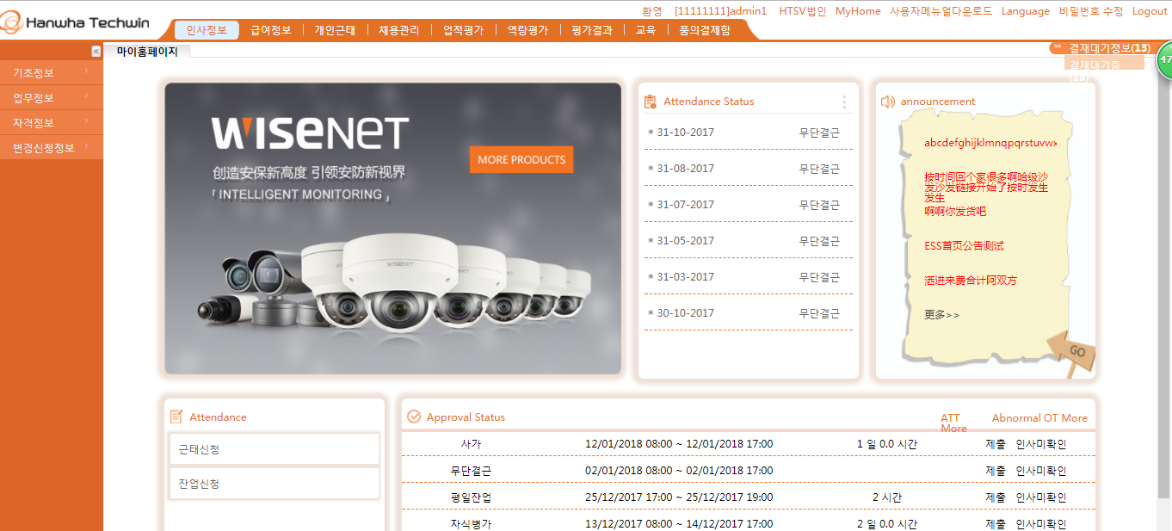

My home 직원페이지
기능상세설명：
4개 사용자로 구분:
MyHome:직원 개인사용페이지
Coordingnator:근태원 관리권한페이지, 부분 부서장또한 권한부여하여 조회가능
Management:부서장관리권한페이지.
Administrator:관리자페이지, 사용자 변화페이지
직무의 부동합에 따라 조회하는 페이지 다름

Slide 4
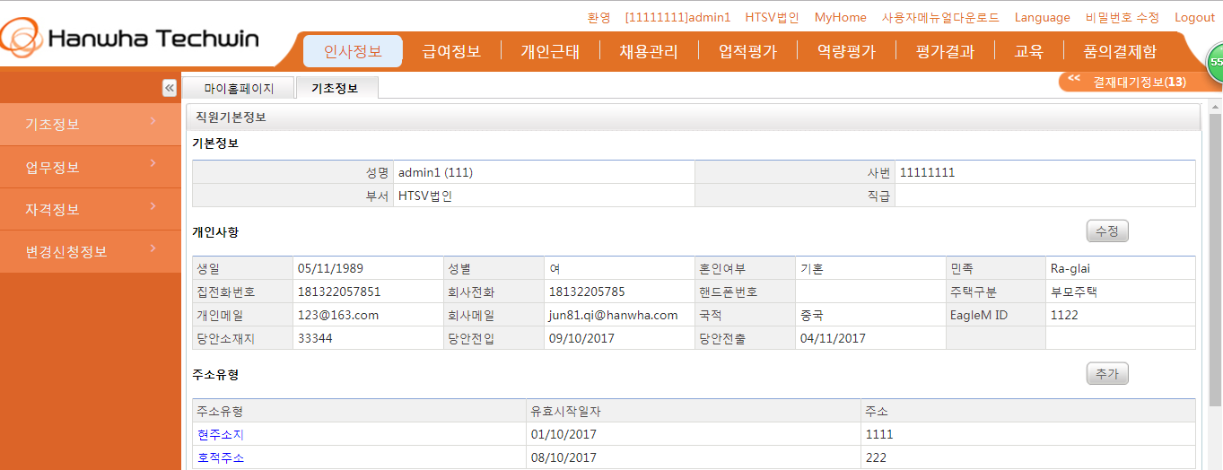
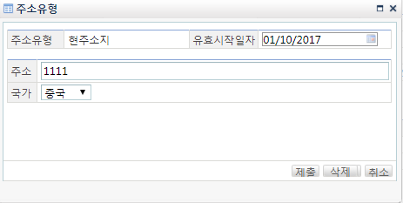
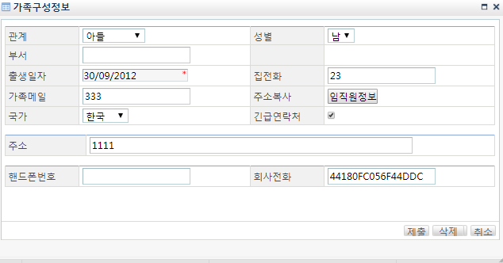
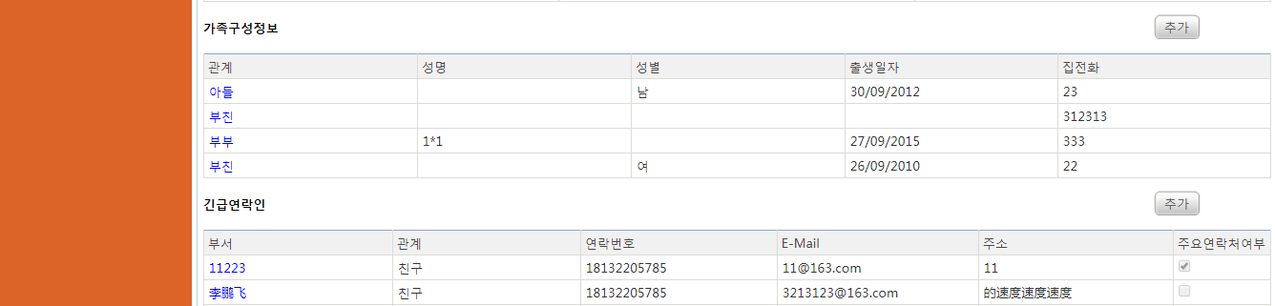
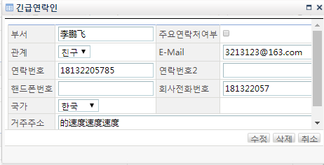
인사정보> 기초정보
기능상세설명：
①수정
“수정”을 클릭하여 개인사항정보에 대해 수정가능
②추가
“추가”를 클릭하여 주소유형, 가족성원정보, 긴급연락인을 추가가능
주소유형, 가족구성정보, 긴근연락인의 정보는 클릭하여 수정, 삭제가능
수정, 추가 상세페이지는 다음 페이지 참조바람
1
2
FAQ & TIP | ※ 본 페이지는 개인기본정보에 대해 조회, 수정가능 ※본 페이지의 추가, 수정 및 삭제는 신청하여 승인이후 변경사항이 해당페이지에 보여줌

Slide 5
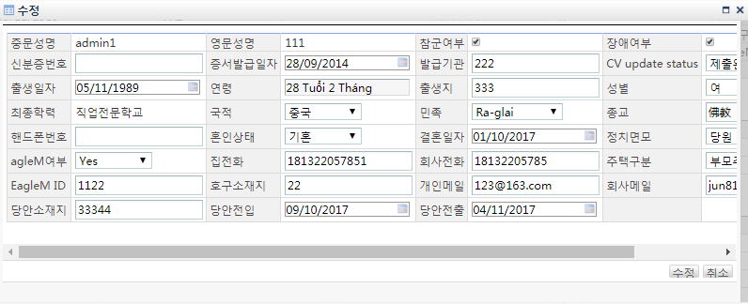
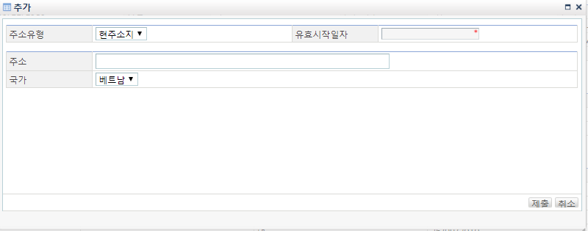
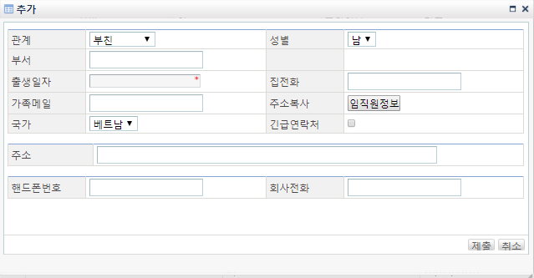
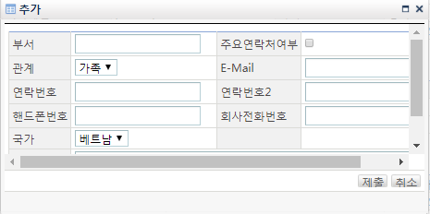
개인사항
주소유형
가족구성정보
긴급연락인

Slide 6
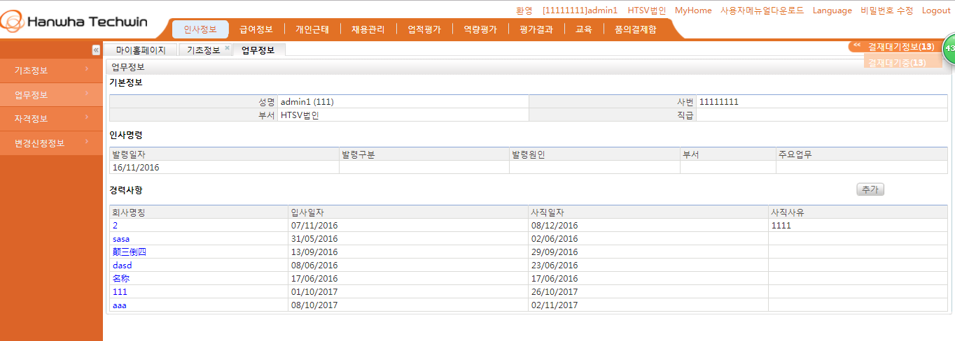
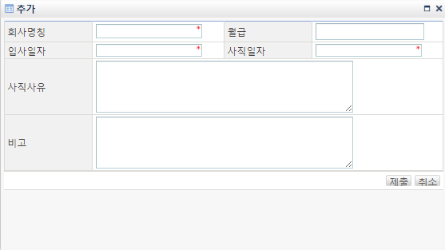
인사정보> 업무정보
기능상세설명：
추가
“추가”를 클릭하여 경력사항추가가능

Slide 7
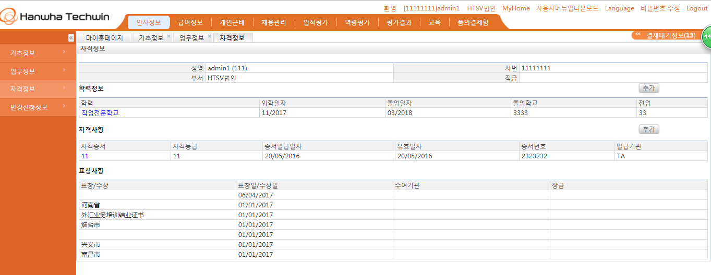
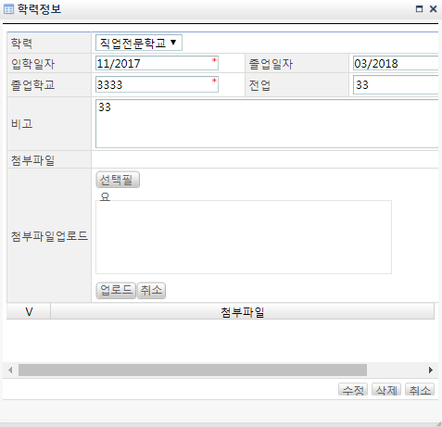
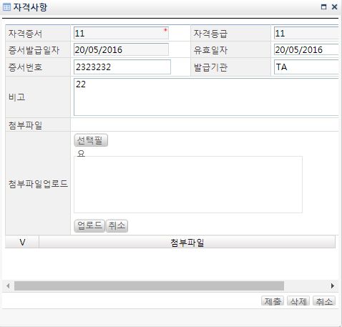
인사정보> 자격정보
기능상세설명：
① 추가
“추가”을 클릭하여 학력정보추가가능
②추가
“추가”를 클릭하여 자격사항추가가능
추가 상세페이지는 다음 페이지 참조바람
1
2
FAQ & TIP | ※ 본 페이지는 개인자격정보에 대해 조회 혹은 수정가능

Slide 8
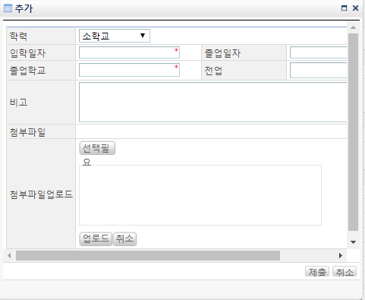
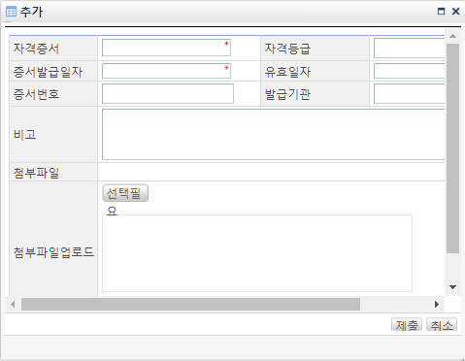
학력정보
자격사항

Slide 9
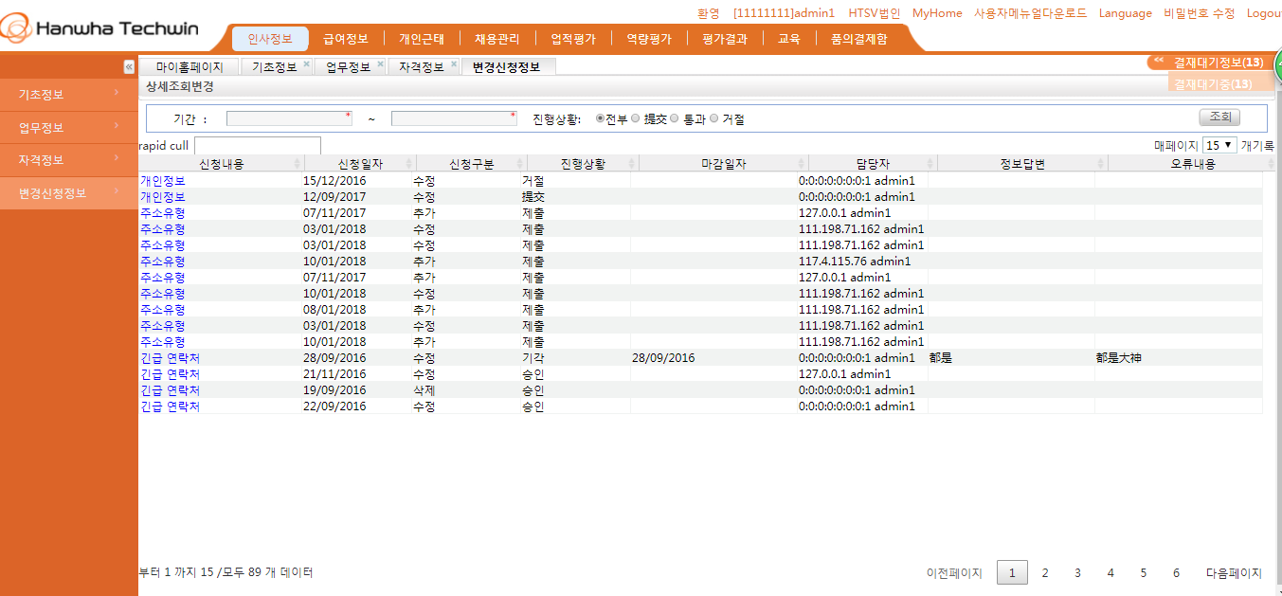
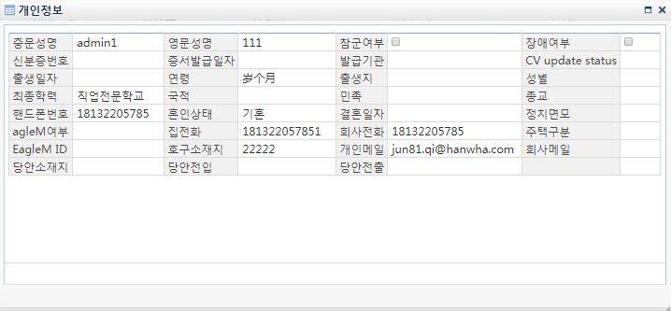
인사정보> 변경신청정보
기능상세설명：
① 클릭하여 본 정보의 상세수정사항조회
②검색조건을 통하여 조회가능
2
1
FAQ & TIP | ※ 본 페이지는 개인이 신청한 정보변경사항을 조회하는 페이지

Slide 10
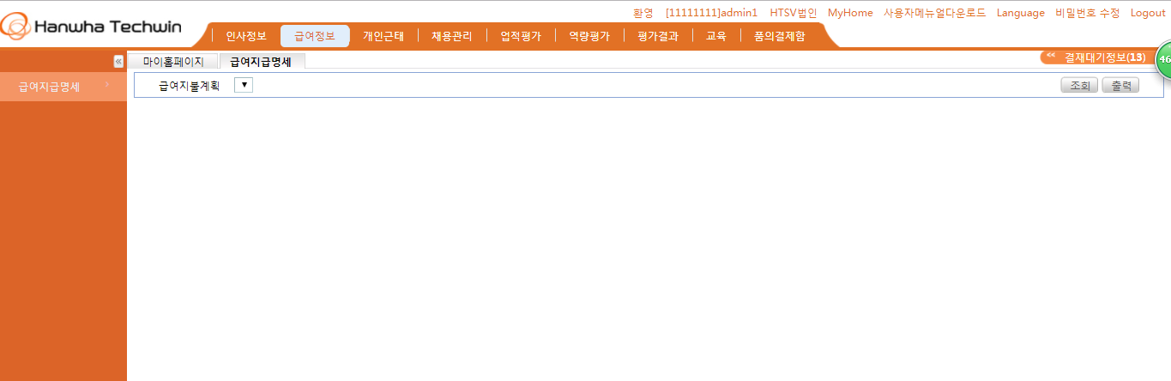
급여정보> 급여지급명세
기능상세설명：
① 클릭하여 현재 급여조회가능
②클릭하여 현재 급여에 대해 출력하여 프린트가능
1
2
FAQ & TIP | ※ 본 페이지는 직원이 자신의 급여조회하는 페이지

Slide 11
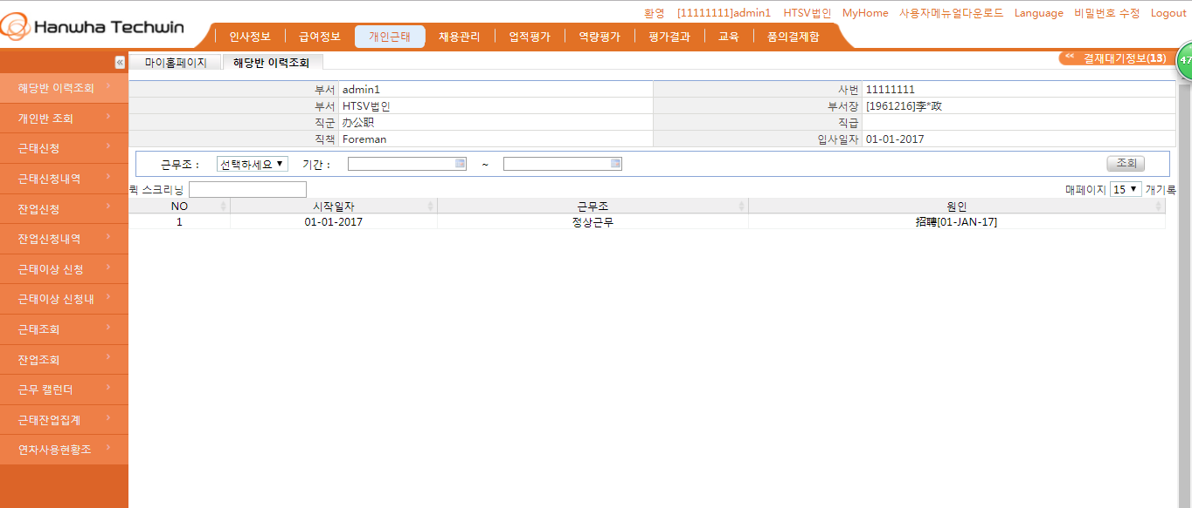
개인근태> 근무조이력조회
기능상세설명：
① 검색조건을 통하여 근무조 변경이력조회가능
1
FAQ & TIP | ※ 본 페이지는 근무조 변경 이력 조회페이지

Slide 12
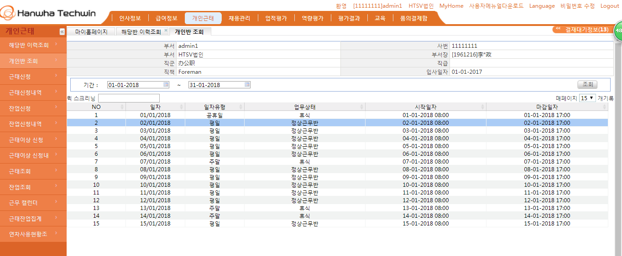
개인근태> 개인Shift조회
기능상세설명：
① 검색조건을 통하여 개인shift조회가능
1
FAQ & TIP | ※ 본 페이지는 개인shift 조회페이지

Slide 13
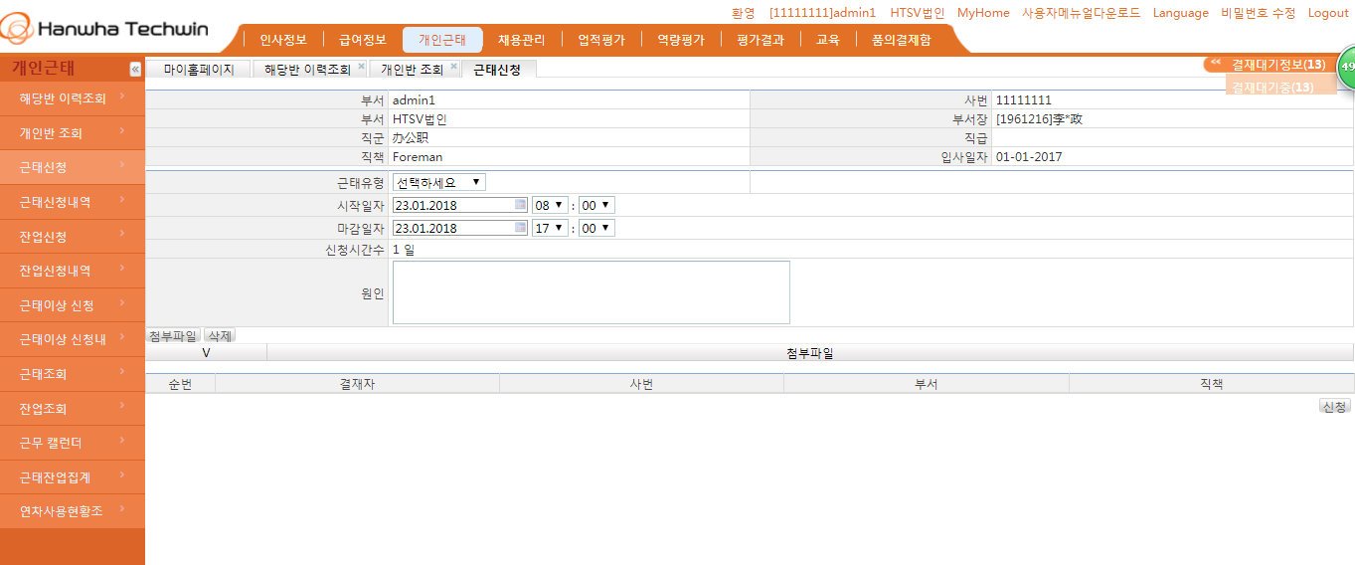
개인근태> 근태신청
기능상세설명：
신청정보를 모두 입력후 신청버튼을 클릭하여 근태신청을 완료
（근태유형을 선택하면 근태유형에 따라 신청가능한 시간과 차수가 나타남）
FAQ & TIP | ※ 본 페이지는 직원이 근태 신청하는 페이지

Slide 14
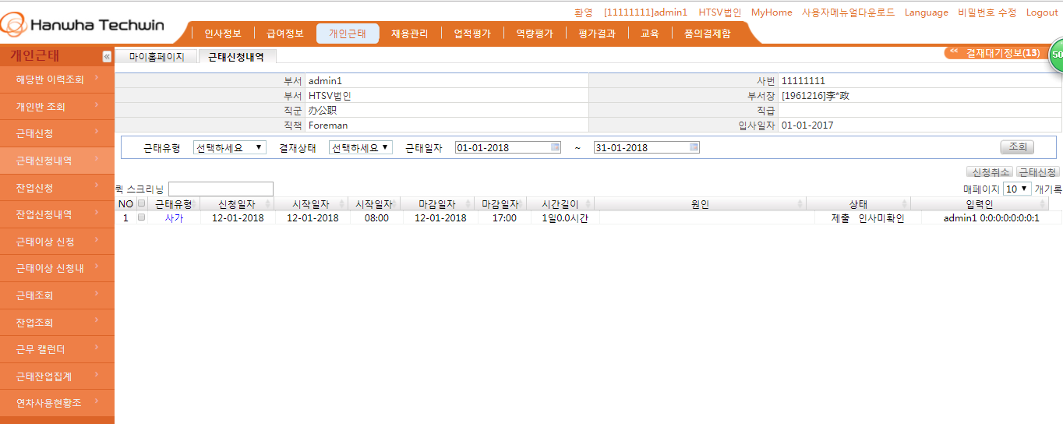
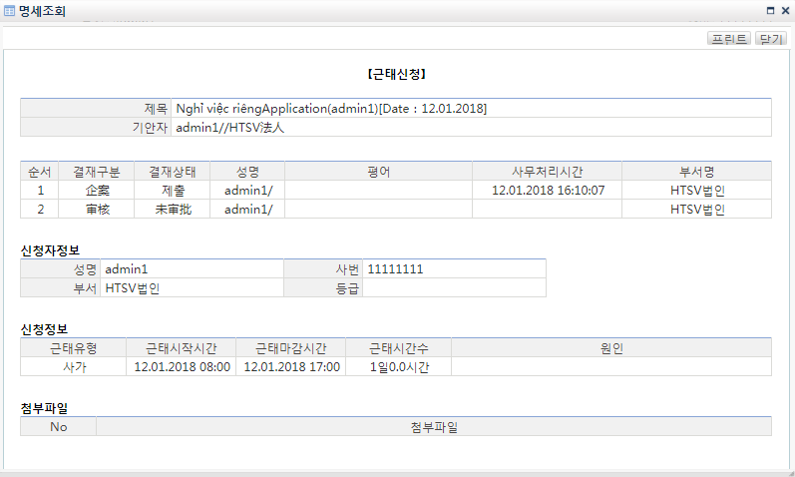
개인근태> 근태신청내역
기능상세설명：
①클릭하여 조건에 부합되는 정보 검색
②근태정보선택후 일괄취소가능
③근태신청페이지로 돌아감
①
②
③
FAQ & TIP | ※ 본 페이지는 직원이 신청한 근태를 조회하는 페이지

Slide 15
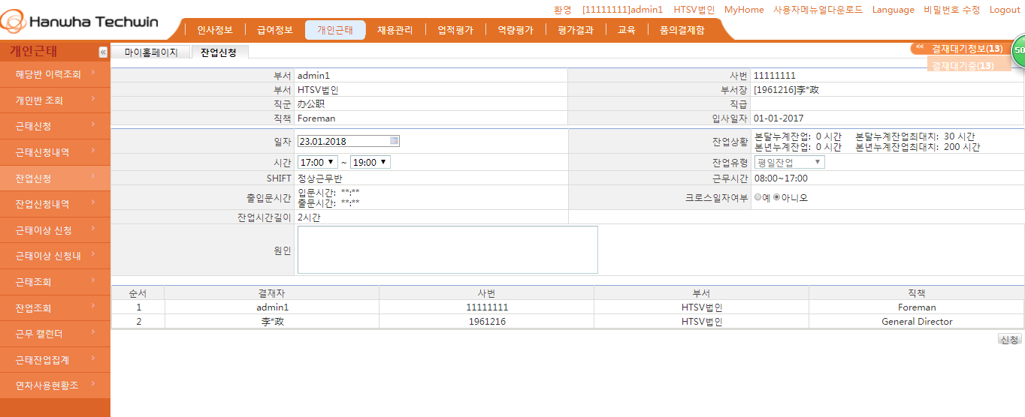
개인근태> 잔업신청
기능상세설명：
신청정보를 모두 입력후 신청버튼을 클릭하여 잔업신청을 완료
FAQ & TIP | ※ 본 페이지는 직원이 잔업 신청하는 페이지

Slide 16
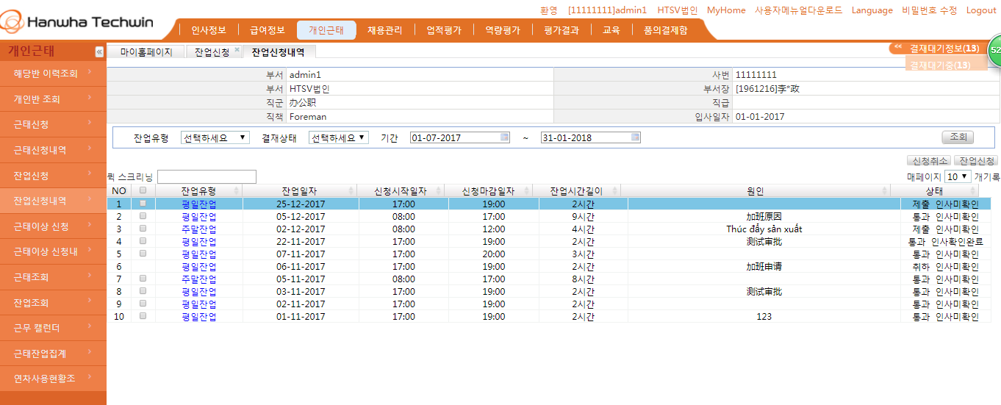
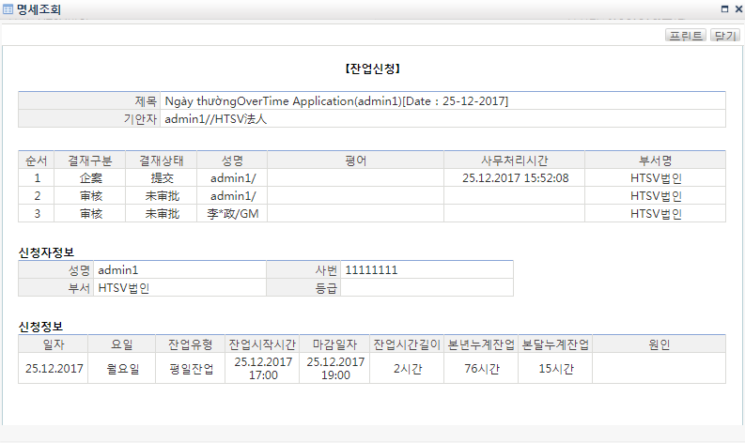
개인근태> 잔업신청내역
기능상세설명：
①클릭하여 조건에 부합되는 정보 검색
②잔업정보선택후 일괄취소가능
③잔업신청페이지로 돌아감
①
②
③
FAQ & TIP | ※ 본 페이지는 직원이 신청한 잔업을 조회하는 페이지

Slide 17
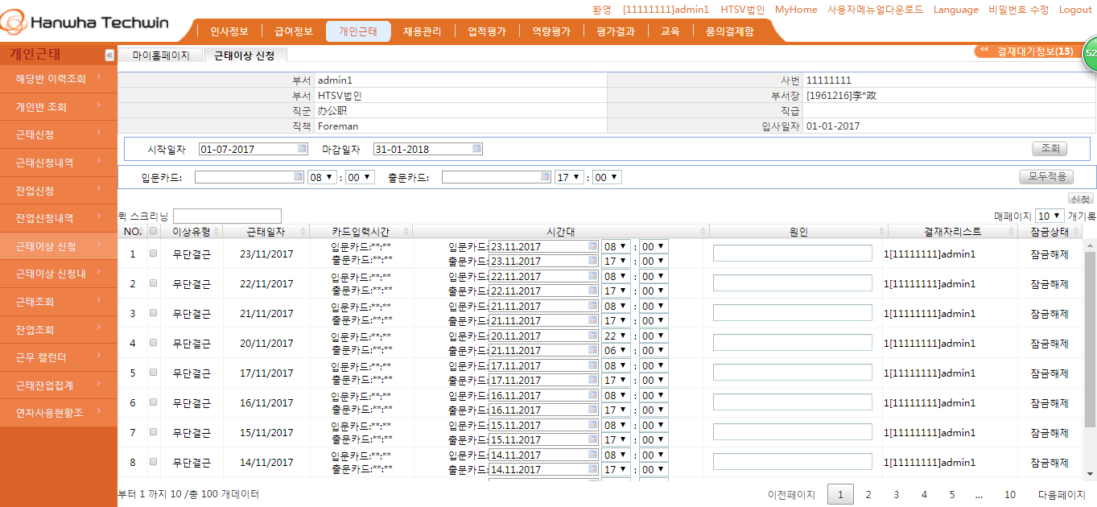

개인근태> 근태이상신청
기능상세설명：
①클리하여 조건에 부합되는 정보를 조회
②정보를 선택하고 적용시간을 입력하여 일괄적으로 카드입력시간을 변경
③정보를 선택하고 원인을 입력한후에 신청을 클릭하여 일괄처리가능
①
②
③
FAQ & TIP | ※ 본 페이지는 직원이 근태이상에 대해 신청하는 페이지

Slide 18
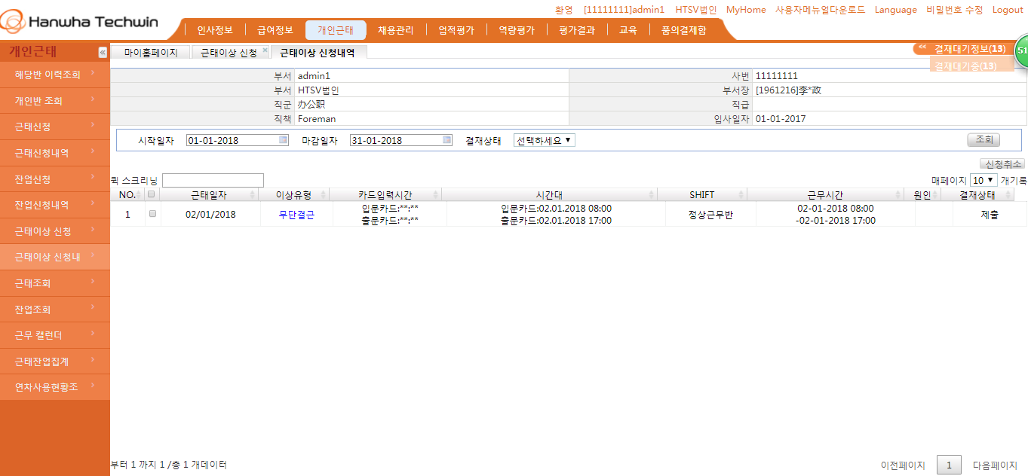
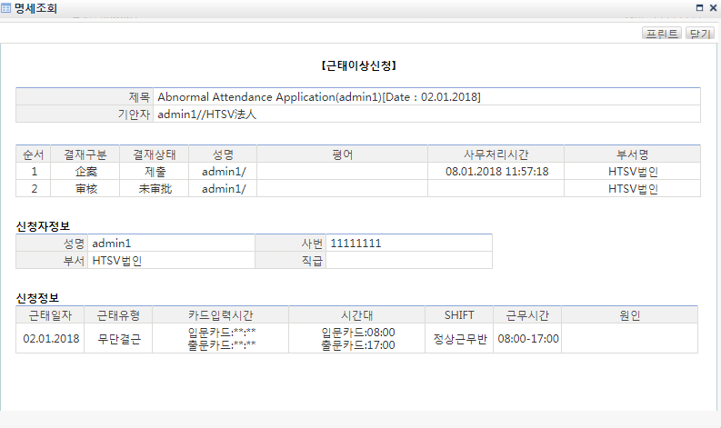
개인근태> 근태이상신청내역
기능상세설명：
①클릭하여 조건에 부합되는 정보 검색
②잔업정보선택후 일괄취소가능
①
②
FAQ & TIP | ※ 본 페이지는 직원이 신청한 근태이상내역을 조회하는 페이지

Slide 19
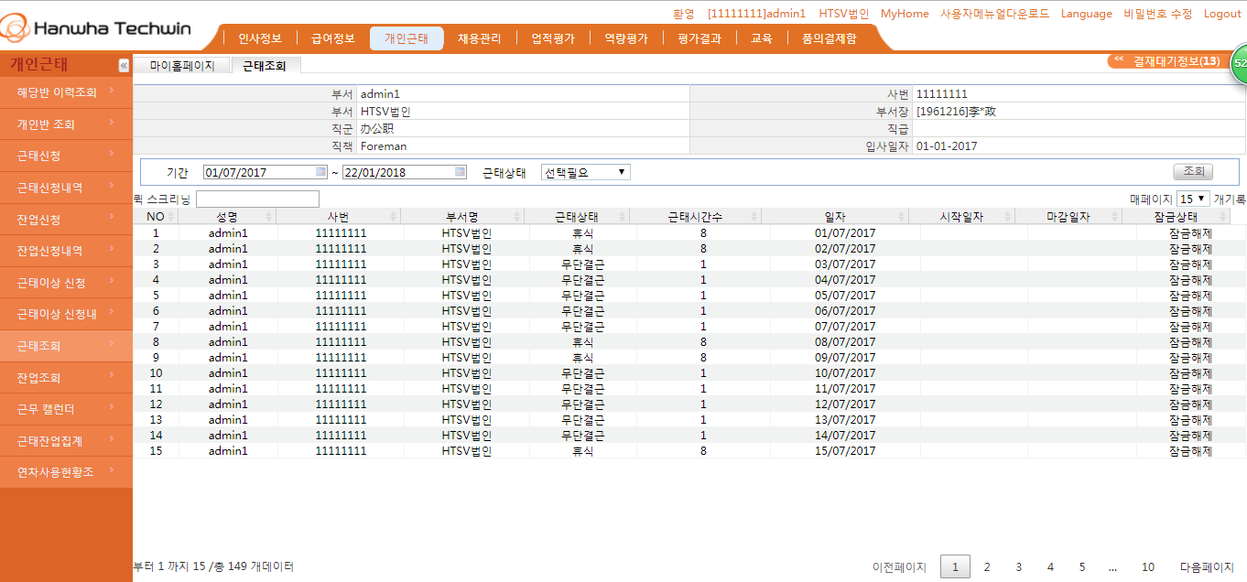
개인근태> 근태조회
기능상세설명：
①클릭하여 조건에 부합되는 정보 검색
①
FAQ & TIP | ※ 본 페이지는 직원이 자신의 근태를 조회하는 페이지

Slide 20
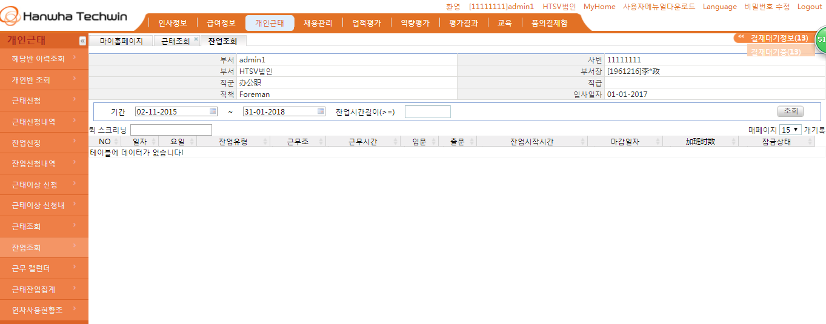
개인근태> 잔업조회
기능상세설명：
①클릭하여 조건에 부합되는 정보 검색
①
FAQ & TIP | ※ 본 페이지는 직원이 자신의 잔업을 조회하는 페이지

Slide 21
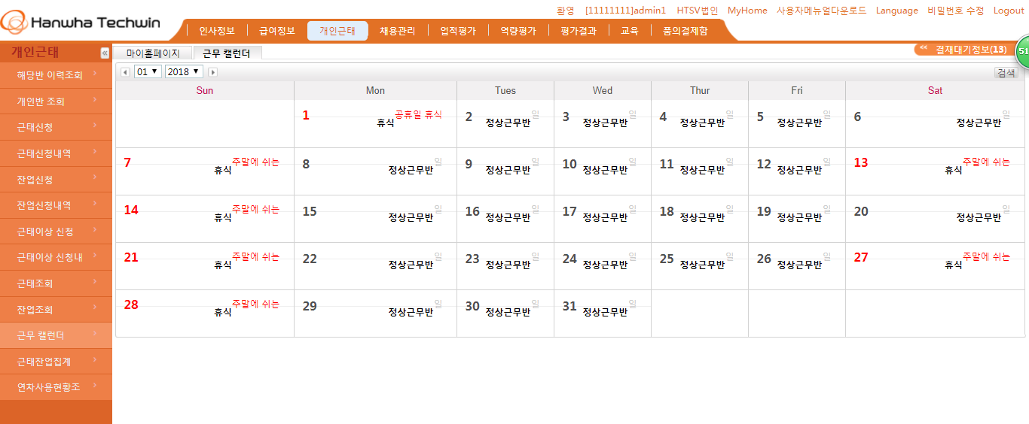
개인근태> 근무캘런더
기능상세설명：
시간선택후 ①을 클릭하여 선택한 달의 업무달력을 조회가능
①
FAQ & TIP | ※ 본 페이지는 직원이 자신의 업무달력을 조회하는 페이지

Slide 22
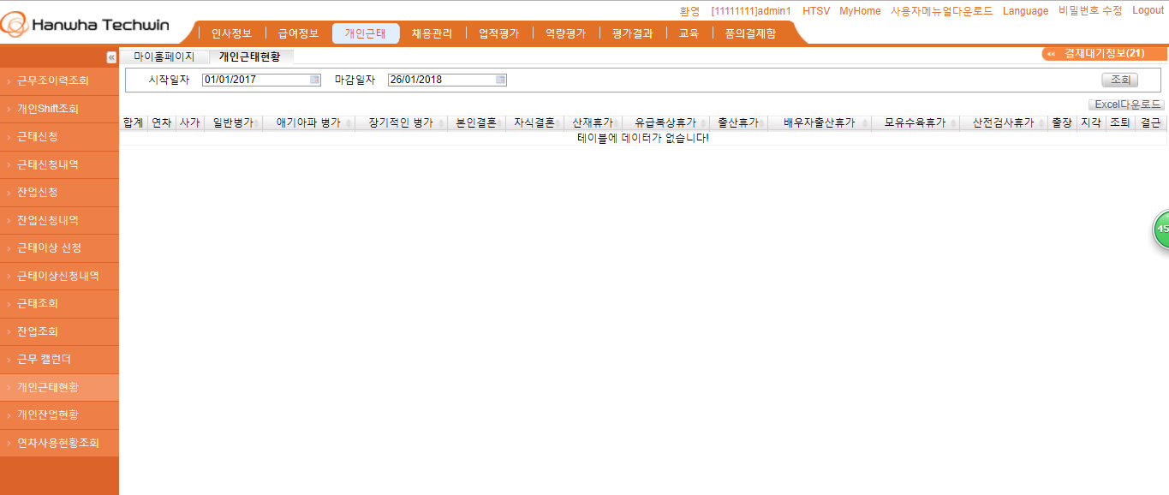
개인근태> 개인근태현황
기능상세설명：
①검색조건을 선택하여 조회가능
② 검색내용에 대해 엑셀출력가능
①
②
FAQ & TIP | ※ 본 페이지는 직원이 자신의 근태현황에 대해 조회하는 페이지

Slide 23
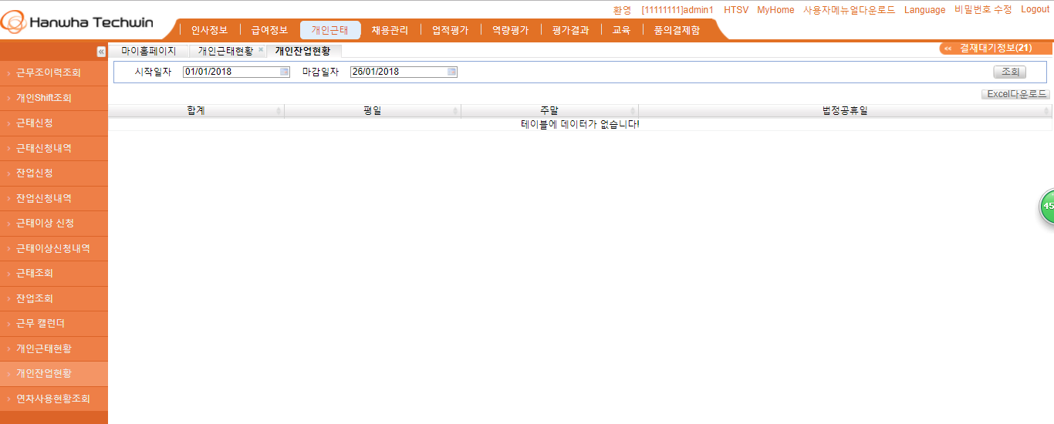
개인근태> 개인잔업현황
기능상세설명：
①검색조건을 선택하여 조회가능
② 검색내용에 대해 엑셀출력가능
①
②
FAQ & TIP | ※ 본 페이지는 직원이 자신의 잔업현황에 대해 조회하는 페이지

Slide 24
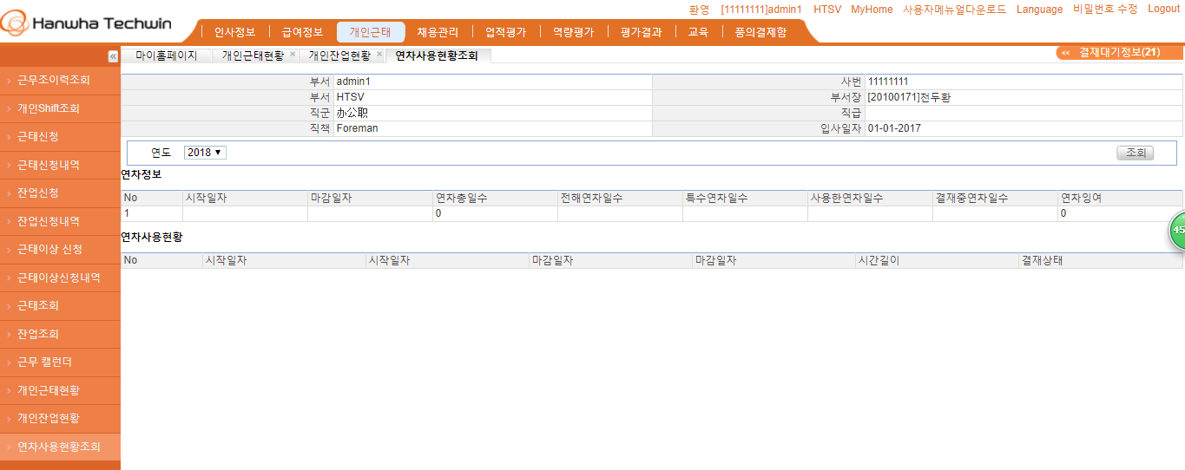
개인근태> 연차사용현황조회
기능상세설명：
①검색조건을 선택하여 조회가능
FAQ & TIP | ※ 본 페이지는 직원이 자신의 연차사용현황을 조회하는 페이지

Slide 25
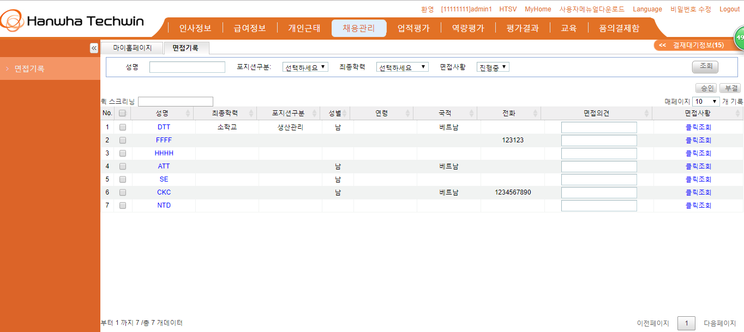
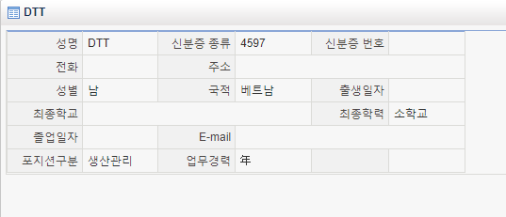
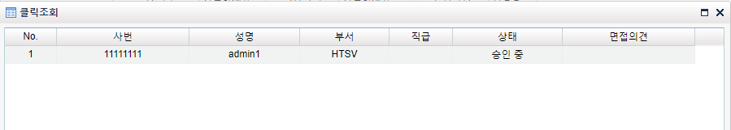
채용관리> 면접기록
기능상세설명：
①검색조건을 통하여 원하는 정보를 조회
②면접기록을 클릭하여 승인진행, 일괄승인가능
③ 면접기록을 클릭하여 부결진행, 일괄부결가능
④성명을 클릭하여 이력서 조회가능
⑤면접관의견입력부분
⑥면접현황에 대해 조회가능
①
⑤
②
③
④
⑥
FAQ & TIP | ※ 본 페이지는 면점관이 응시자에 대해 승인/부결을 진행하는 페이지

Slide 26
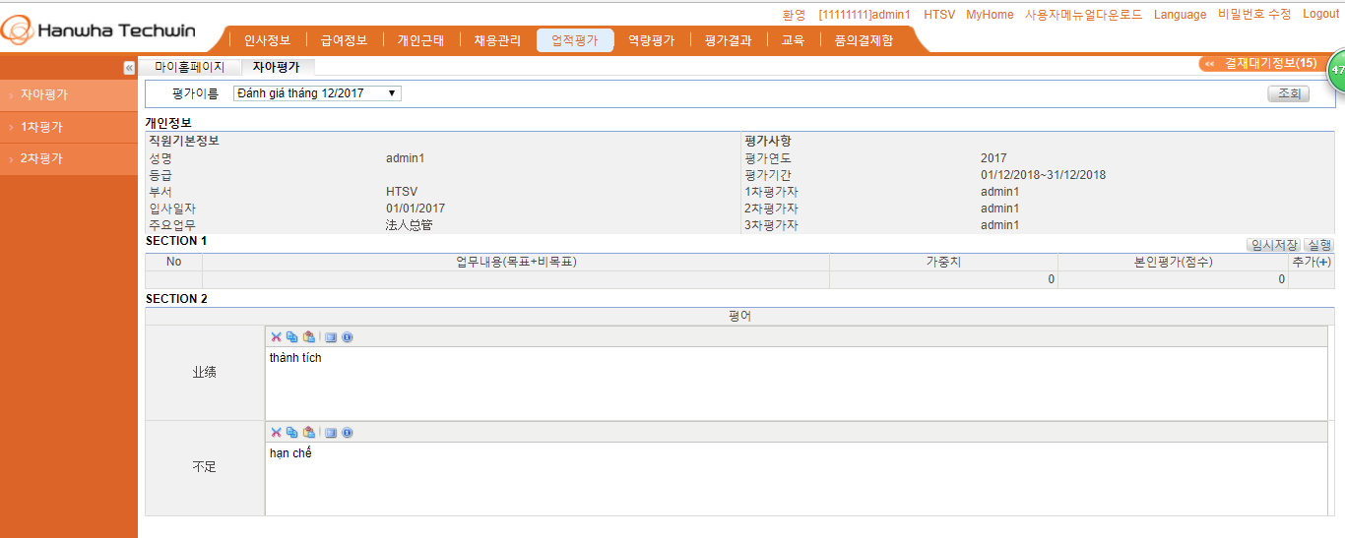
업적평가> 자아평가
기능상세설명：
① 평가명칭을 선택후 평가내용은 현재 선택한 평가내용으로 변경
② 평가명칭을 선택후 본 버튼을 클릭하면 평가내용에 대해 조회가능
③ 임시저장은 작성한 내용에 대해 승인제출하지 않으며 단지 현재 페이지 내용에 대하여서만 저장하여 다음번에 계속 작성하는데 편리를 도모함
④실행버튼을 클릭하면 자아평가내용을 제출하여 1차평가를 진행하도록 함
①
②
③
④
FAQ & TIP | ※ 본 페이지는 직원이 자아평가를 진행하는 페이지

Slide 27
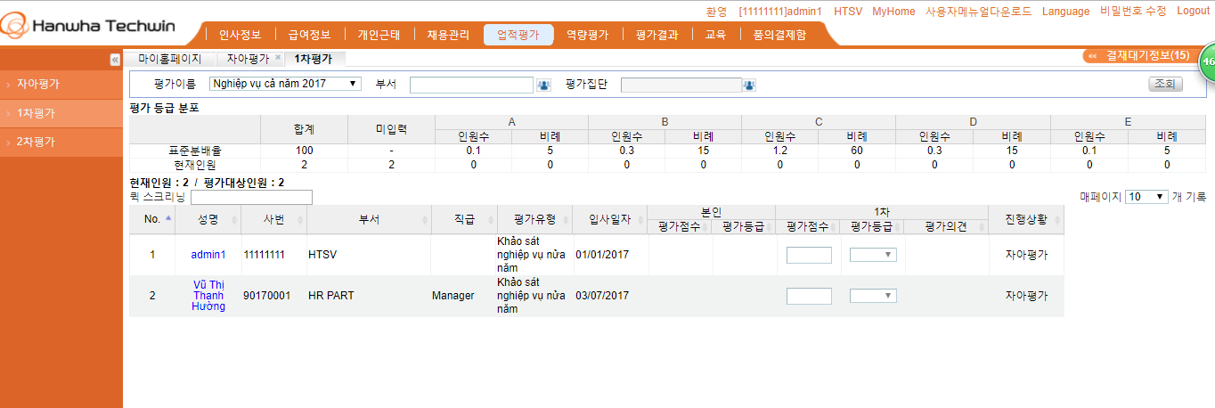
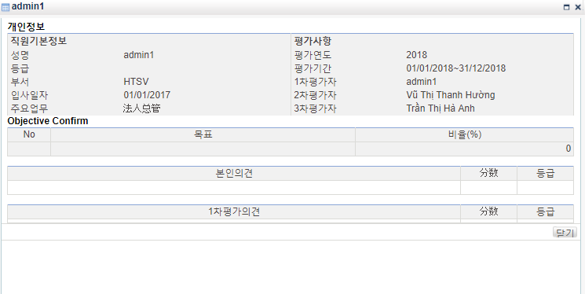
업적평가> 1차평가
기능상세설명：
페이지 내용에 따라 1차 평가점수를 입력, 임시입력후 자동으로 점수를 통계, 만약시스템에서 점수와 등급관계를 설정하엿으면 자동으로 등급생성, 자동으로 생성안될시 수동으로 입력, 및 평어를 입력하여 다음 평가자가 참조하도록 함
임시저장:모든 내용 임시저장가능, 다음에 계속 입력가능
프린트:본 페이지프린트
실행:모든 평가점수 확정후 실행을 클릭하여 결과를 평가자에게 전송하여 평가함
FAQ & TIP | ※ 본 페이지는 평가자가 응시자에 1차평가를 진행하는 페이지

Slide 28
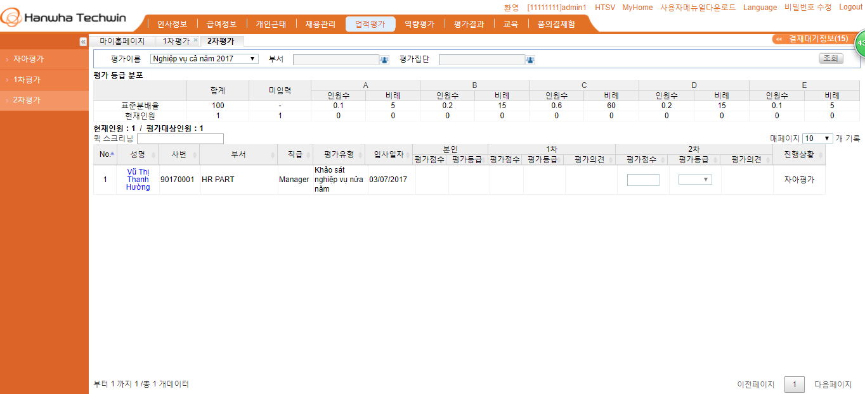
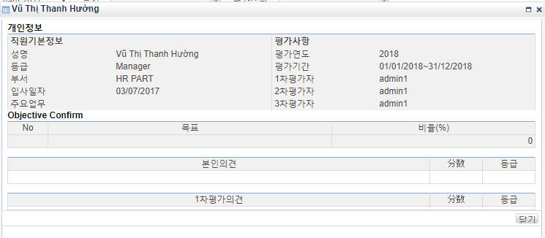
업적평가> 2차평가
기능상세설명：
페이지 내용에 따라 2차 평가점수를 입력, 임시입력후 자동으로 점수를 통계, 만약시스템에서 점수와 등급관계를 설정하엿으면 자동으로 등급생성, 자동으로 생성안될시 수동으로 입력, 및 평어를 입력하여 다음 평가자가 참조하도록 함
임시저장:모든 내용 임시저장가능, 다음에 계속 입력가능
프린트:본 페이지프린트
실행:모든 평가점수 확정후 실행을 클릭하여 결과를 평가자에게 전송하여 평가함
FAQ & TIP | ※ 본 페이지는 평가자가 응시자에 2차평가를 진행하는 페이지

Slide 29
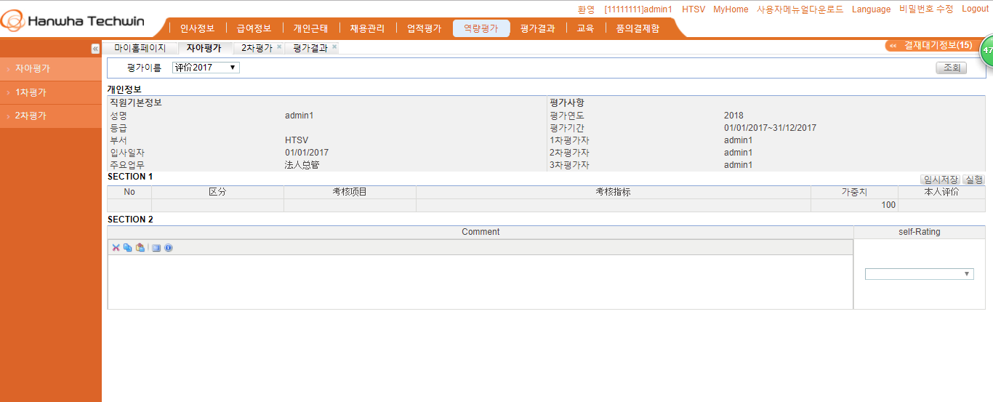
역량평가> 자아평가
기능상세설명：
설정된 평가내용에 따라 자체적으로 점수를 작성
FAQ & TIP | ※ 본 페이지는 직원이 자아평가를 진행하는 페이지

Slide 30
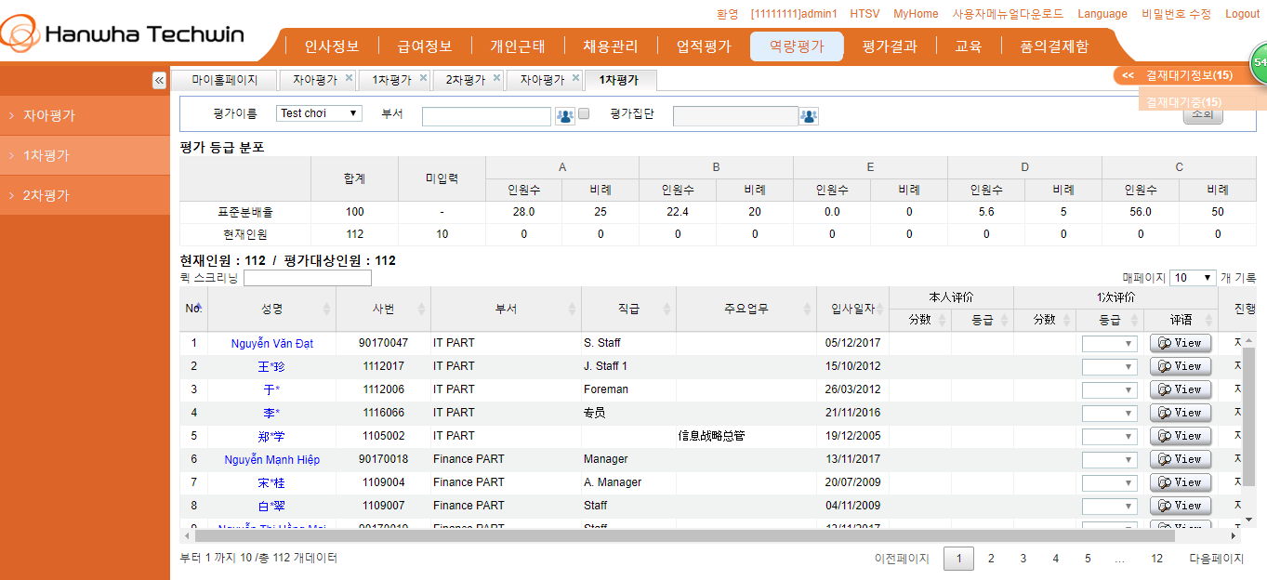
역량평가> 1차평가
기능상세설명：
기능상세설명：
페이지 내용에 따라 1차 평가점수를 입력, 임시입력후 자동으로 점수를 통계, 만약시스템에서 점수와 등급관계를 설정하엿으면 자동으로 등급생성, 자동으로 생성안될시 수동으로 입력, 및 평어를 입력하여 다음 평가자가 참조하도록 함
임시저장:모든 내용 임시저장가능, 다음에 계속 입력가능
프린트:본 페이지프린트
실행:모든 평가점수 확정후 실행을 클릭하여 결과를 평가자에게 전송하여 평가함
FAQ & TIP | ※ 본 페이지는 면점관이 응시자에 1차평가진행하는 페이지

Slide 31
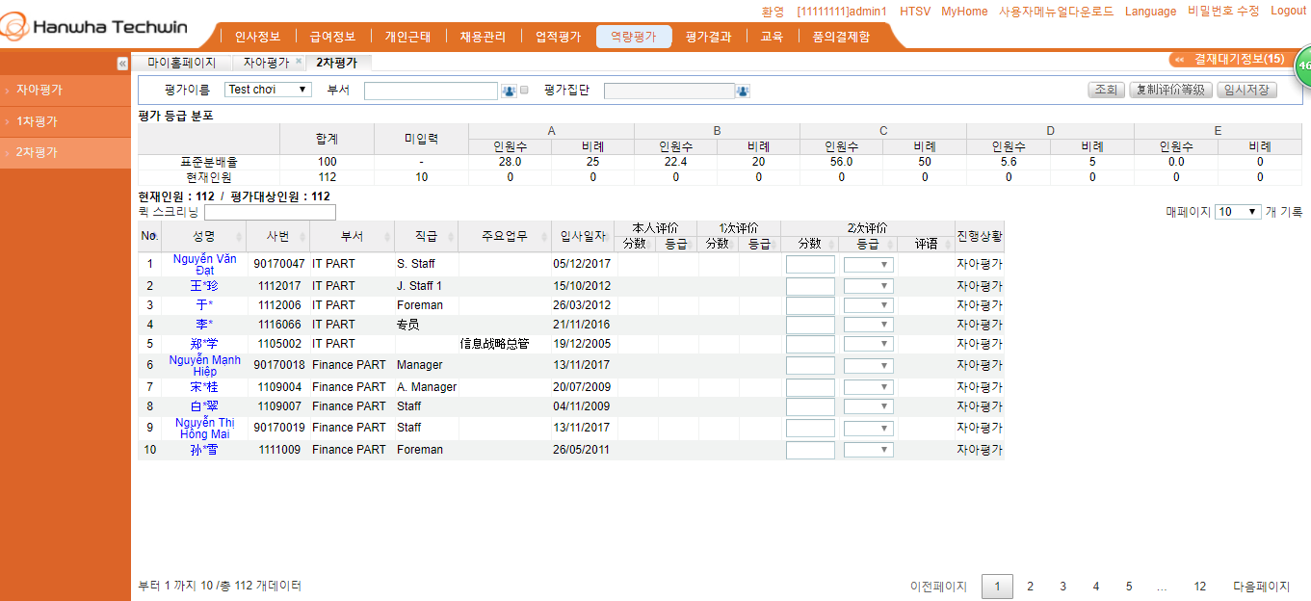
역량평가> 2차평가
기능상세설명：
FAQ & TIP | ※ 본 페이지는 면점관이 응시자에 2차평가진행하는 페이지

Slide 32
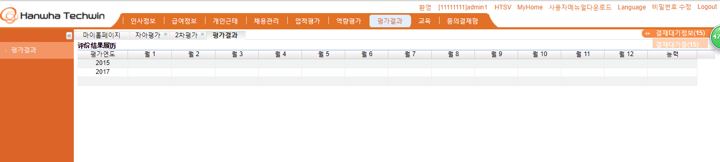
평가결과> 평가결과이력
기능상세설명：
참가하였던 전체 연도의 월별 평가결과를 조회가능
FAQ & TIP | ※ 본 페이지는 직원이 자신의 평가결과이력을 조회하는 페이지

Slide 33

교육> 교육신청
기능상세설명：
①교육신청승인자 추가가능
②교육과목검색가능
③ 원하는 교육을 선택하여 신청가능
①
②
③
FAQ & TIP | ※ 본 페이지는 직원이 신청가능한 교육을 신청하는 페이지

Slide 34


교육> 교육진행현황
기능상세설명：
①신청한 교육에 대하여 진행현황 조회가능
②과목표 클릭하여 상세스케줄조회가능
①
②
FAQ & TIP | ※ 본 페이지는 직원이 신청한 교육에 대하여 진행현황을 조회하는 페이지

Slide 35


교육> 개인교육달력
기능상세설명：
①년월을 선택하여 개인교육일정조회가능
②교육명칭을 클릭하여 상세내용조회가능
①
②
FAQ & TIP | ※ 본 페이지는 직원은 자신의 교육일정에 대해 조회하는 페이지

Slide 36

품의결제함> 미승인
기능상세설명：
①검색조건을 통하여 원하는 내용을 검색
②전체 신청내용에 대해 일괄통과가능
③ 전체 신청내용에 대해 일괄부결가능
②
③
①
FAQ & TIP | ※ 본 페이지는 결재자가 직원들이 신청한 내용에 대해 결재하는 페이지

Slide 37

품의결제함> 승인
기능상세설명：
①검색조건을 통하여 원하는 내용을 검색
②결재한 내용에 대해 삭제가능
③ 결재내용에 대해 읽음으로 표기
②
③
①
FAQ & TIP | ※ 본 페이지는 결재자가 이미 승인한 내용에 대해 조회하는 페이지

Slide 38

품의결제함> 공지
기능상세설명：
①검색조건을 통하여 원하는 내용을 검색
②공지내용에 대해 삭제가능
③ 공지내용에 대해 읽음으로 표기
②
③
①
FAQ & TIP | ※ 본 페이지는 모든 공지사항을 기재하며 조회하는 페이지

Slide 39
Mnagerment 부서장페이지
기능상세설명：
4개 사용자로 구분:
MyHome:직원 개인사용페이지
Coordingnator:근태원 관리권한페이지, 부분 부서장또한 권한부여하여 조회가능
Management:부서장관리권한페이지.
Administrator:관리자페이지, 사용자 변화페이지
직무의 부동합에 따라 조회하는 페이지 다름

Slide 40


부서직원정보> 부서직원직무경력
①
②
기능상세설명：
①검색조건을 통하여 필요한 내용조회가능
② EXCEL출력을 클릭하여 검색한 내용을 출력하여 사용가능
FAQ & TIP | ※ 본 페이지는 부서장이 자기부서직원의 직무경력에 대해 조회하는 페이지

Slide 41

부서직원정보> 부서직원평가내용
①
②
기능상세설명：
①검색조건을 통하여 필요한 내용조회가능
② EXCEL출력을 클릭하여 검색한 내용을 출력하여 사용가능
FAQ & TIP | ※ 본 페이지는 부서장이 자기부서직원의 평가내용에 대해 조회하는 페이지

Slide 42


부서직원정보> 부서직원인사정보조회
①
②
기능상세설명：
①검색조건을 통하여 필요한 내용조회가능
② EXCEL출력을 클릭하여 검색한 내용을 출력하여 사용가능
FAQ & TIP | ※ 본 페이지는 부서장이 자기부서직원의 인사정보에 대해 조회하는 페이지

Slide 43

부서직원근태> 부서직원근태조회
기능상세설명：
①검색조건을 통하여 필요한 내용조회가능
② EXCEL출력을 클릭하여 검색한 내용을 출력하여 사용가능
①
②
FAQ & TIP | ※ 본 페이지는 부서장이 자기부서직원의 근태정보에 대해 조회하는 페이지

Slide 44

부서직원근태> 부서직원잔업조회
기능상세설명：
①검색조건을 통하여 필요한 내용조회가능
② EXCEL출력을 클릭하여 검색한 내용을 출력하여 사용가능
①
②
FAQ & TIP | ※ 본 페이지는 부서장이 자기부서직원의 잔업정보에 대해 조회하는 페이지

Slide 45


부서직원근태> 개인근태현황
기능상세설명：
①검색조건을 통하여 필요한 내용조회가능
② EXCEL출력을 클릭하여 검색한 내용을 출력하여 사용가능
①
②
FAQ & TIP | ※ 본 페이지는 부서장이 자기부서직원의 개인근태현황에 대해 조회하는 페이지

Slide 46

부서직원근태> 개인잔업현황
기능상세설명：
①검색조건을 통하여 필요한 내용조회가능
② EXCEL출력을 클릭하여 검색한 내용을 출력하여 사용가능
①
②
FAQ & TIP | ※ 본 페이지는 부서장이 자기부서직원의 개인잔업현황에 대해 조회하는 페이지

Slide 47

부서직원근태> 연차사용현황
기능상세설명：
①검색조건을 통하여 필요한 내용조회가능
② EXCEL출력을 클릭하여 검색한 내용을 출력하여 사용가능
①
②
FAQ & TIP | ※ 본 페이지는 부서장이 자기부서직원의 연차사용현황에 대해 조회하는 페이지

Slide 48

인사통계> 부서별통계 >직급별
기능상세설명：
①검색조건을 통하여 필요한 내용조회가능
①
FAQ & TIP | ※ 본 페이지는 부서장이 부서별에 따라 직급통계에 대해 조회하는 페이지

Slide 49

인사통계> 부서별통계 >학력별
기능상세설명：
①검색조건을 통하여 필요한 내용조회가능
①
FAQ & TIP | ※ 본 페이지는 부서장이 부서별에 따라 학력통계에 대해 조회하는 페이지

Slide 50

인사통계> 부서별통계 >년령별
기능상세설명：
①검색조건을 통하여 필요한 내용조회가능
①
FAQ & TIP | ※ 본 페이지는 부서장이 부서별에 따라 년령통계에 대해 조회하는 페이지

Slide 51

인사통계> 부서별통계 >직원유형별
기능상세설명：
①검색조건을 통하여 필요한 내용조회가능
①
FAQ & TIP | ※ 본 페이지는 부서장이 부서별에 따라 직원유형통계에 대해 조회하는 페이지

Slide 52

인사통계> 월별채용현황
기능상세설명：
①검색조건을 통하여 필요한 내용조회가능
①
FAQ & TIP | ※ 본 페이지는 부서장이 월별채용현황에 대해 조회하는 페이지

Slide 53

인사통계> 월별퇴사현황
기능상세설명：
①검색조건을 통하여 필요한 내용조회가능
①
FAQ & TIP | ※ 본 페이지는 부서장이 월별퇴사현황에 대해 조회하는 페이지

Slide 54

채용관리>이력서선택
기능상세설명：
①검색조건을 통하여 필요한 내용조회가능
②조건에 부합되는 응시자를 선택하여 면접안배를 진행
③응시자의 이력서에 대해 잠시 보류가능
①
②
③
FAQ & TIP | ※ 본 페이지는 부서장이 이력서를 선택하고 면접안배를 진행하는 페이지

Slide 55

채용관리>면접안배
기능상세설명：
①검색조건을 통하여 필요한 내용조회가능
②이력서에 따라 면접관을 지정하고 면접시간, 장소설정가능
③이력서를 선택하고 작성한 면접관을 저장함
①
③
②
FAQ & TIP | ※ 본 페이지는 부서장이 이력서를 선택하고 면접관을 지정하는 페이지

Slide 56

채용관리>면접기록
기능상세설명：
①검색조건을 통하여 필요한 내용조회가능
②면접관이 응시자의 면접결과에 따라 통과시 승인진행
③ 면접관이 응시자의 면접결과에 따라 불통과시 부결진행
①
②
③
FAQ & TIP | ※ 본 페이지는 부서장이 이력서를 선택하고 면접을 진행한 결과에 따라 승인/부결을 진행하는 페이지

Slide 57


교육>교육결재
기능상세설명：
①검색조건을 통하여 필요한 내용조회가능
②직원이 신청한 교육에 대해 통과진행
①
②
FAQ & TIP | ※ 본 페이지는 부서장이 직원이 신청한 교육에 대해 결재하는 페이지

Slide 58
Administrator관리자페이지
기능상세설명：
4개 사용자로 구분:
MyHome:직원 개인사용페이지
Coordingnator:근태원 관리권한페이지, 부분 부서장또한 권한부여하여 조회가능
Management:부서장관리권한페이지.
Administrator:관리자페이지, 사용자 변화페이지
직무의 부동합에 따라 조회하는 페이지 다름

Slide 59

사용자변경
기능상세설명：
①관리자가 편리하게 사용자를 변경가능
1
FAQ & TIP | ※ 본 페이지는 관리자가 사용자페이지를 편리하고 변경하여 사용가능한 페이지

Slide 60

감사합니다.
Applied Innovative Technologies, Ltd.
TEL : +86-010-5166-8118
FAX : +86-010-6439-0245

